Slide 1

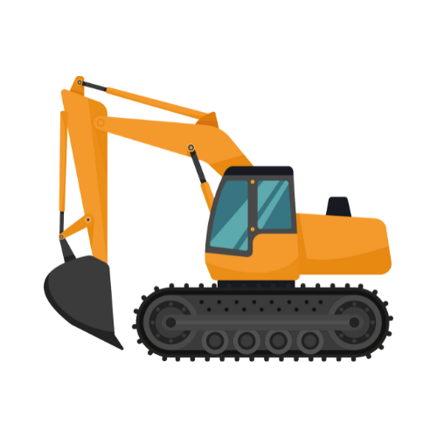
XE XÚC ĐÀO BÁNH XÍCH
BÀI GIẢNG HUẤN LUYỆN AN TOÀN LAO ĐỘNG
BẢN QUYỀN THUỘC AN TOÀN LAO NAM VIỆT

Slide 2
Một số vụ tai nạn lao động khi vận hành xe xúc đào bánh xích
Việc vận hành xe xúc đào bánh xích (crawler excavator) là một công việc đòi hỏi kỹ năng và sự cẩn thận cao do tính phức tạp của máy và môi trường làm việc:
  Rơi từ độ cao
  Va chạm với vật cản hoặc người khác
  Nổ lốp hoặc hỏng hóc cơ khí
  Rủi ro từ các hoạt động nâng cao và hạ thấp
  Sự cố với hệ thống điều khiển hoặc phanh
  Khí độc và nổ

Slide 3
Tóm tắt bài học
1. Giới thiệu
2. Thành Phần Và Chức Năng Của xe xúc đào bánh xích
3. Kiểm tra và bảo trì an toàn trước khi vận hành xe xúc đào bánh xích
4. Quy trình vận hành an toàn xe xúc đào bánh xích
5. Đánh giá rủi ro và quản lý mối nguy khi vận hành xe xúc đào bánh xích
6. Các yếu tố ảnh hưởng đến an toàn lao động khi vận hành xe xúc đào bánh xích
7. Đào tạo an toàn lao động về kỹ năng vận hành xe xúc đào bánh xích
8. Ý nghĩa của an toàn lao động trong việc vận hành xe xúc đào bánh xích

Slide 4
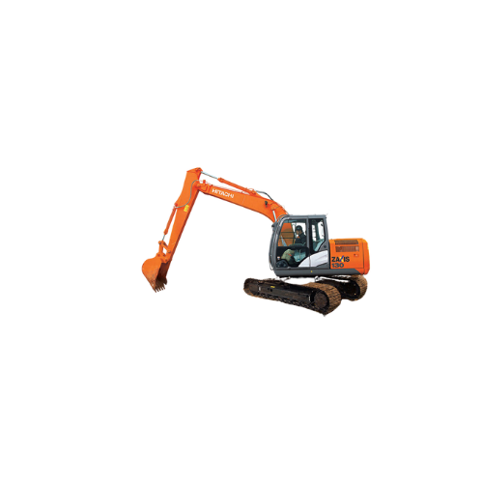
Giới thiệu
A. Tổng quan về tầm quan trọng của an toàn lao động khi vận hành xe xúc đào bánh xích
An toàn lao động khi vận hành xe xúc đào bánh xích là vô cùng quan trọng trong môi trường xây dựng và khai thác. Việc tuân thủ các quy tắc an toàn không chỉ bảo vệ sức khỏe và tính mạng của người làm việc mà còn giảm thiểu nguy cơ tai nạn và thiệt hại tài sản.
Khi vận hành một xe xúc đào bánh xích, người lái cần phải có kiến thức sâu về hoạt động và an toàn của máy, cũng như nhận thức về môi trường làm việc xung quanh.

Slide 5
Giới thiệu
B. Các giao thức và quy định an toàn quan trọng khi vận hành xe xúc đào bánh xích
Đào tạo và chứng chỉ: Tất cả người lái xe xúc đào bánh xích cần được đào tạo đầy đủ về cách vận hành an toàn của máy. Họ cũng cần có chứng chỉ phù hợp để chứng minh khả năng vận hành một cách an toàn và hiệu quả.
Kiểm tra và bảo dưỡng định kỳ: Xe xúc đào bánh xích cần được kiểm tra và bảo dưỡng định kỳ để đảm bảo rằng mọi hệ thống và thiết bị hoạt động một cách chính xác và an toàn.

Slide 6
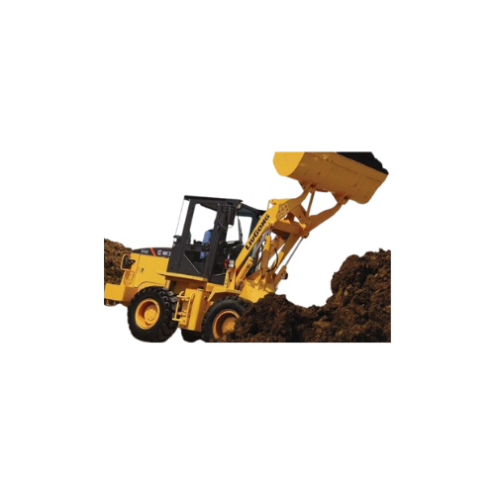
Thành Phần Và Chức Năng Của xe xúc đào bánh xích
A. Các thành phần khác nhau của xe xúc đào bánh xích:
Cabin hoặc khoang lái: Đây là nơi người lái điều khiển và quản lý hoạt động của xe. Cabin thường được thiết kế với các bảng điều khiển, ghế lái, hệ thống lái và các thiết bị khác để hỗ trợ người lái trong quá trình vận hành.
Cần cẩu (boom): Cần cẩu là phần chính của xe xúc đào, được sử dụng để nâng và di chuyển các vật liệu. Nó thường được gắn vào khung chính của xe và có thể di chuyển lên xuống và xoay theo các góc khác nhau.

Slide 7
Thành Phần Và Chức Năng Của xe xúc đào bánh xích
B. Cấu trúc và nguyên lý hoạt động của xe xúc đào bánh xích:
Xe xúc đào bánh xích (crawler excavator) được thiết kế để thực hiện các công việc đào, di chuyển và vận chuyển vật liệu trong môi trường xây dựng và khai thác.
Cấu trúc của xe bao gồm một hệ thống cần cẩu và cần gạt, được gắn vào một khung chính, cũng như một hệ thống chuyển động bánh xích cho phép di chuyển trên mặt đất không đồng đều.

Slide 8
Thành Phần Và Chức Năng Của xe xúc đào bánh xích
C. Ứng dụng trong ngành xây dựng của xe xúc đào bánh xích:
Đào đất và lấp đất: Xe xúc đào bánh xích được sử dụng để đào và lấp đất trong các công trình xây dựng như xây dựng căn nhà, đào móng, hay làm đất san lấp cho các khu đô thị.
Di chuyển vật liệu: Nhờ vào khả năng nâng cao và hạ thấp cần cẩu cũng như vận chuyển bát, xe xúc đào bánh xích có thể di chuyển vật liệu như đất, cát, sỏi và các vật liệu xây dựng khác từ một vị trí đến vị trí khác trong công trình.

Slide 9
Thành Phần Và Chức Năng Của xe xúc đào bánh xích
D. Những rủi ro liên quan đến việc vận hành xe xúc đào bánh xích:
Nguy cơ tai nạn lao động: Do tính phức tạp của máy móc và môi trường làm việc, người lái và nhân viên xung quanh luôn đối diện với nguy cơ tai nạn lao động như rơi từ độ cao, va chạm với vật cản, hoặc bị nạn đâm.
Nguy cơ nổ lốp hoặc hỏng hóc cơ khí: Xe xúc đào bánh xích thường hoạt động trong điều kiện khắc nghiệt, và do đó, lốp có thể bị nổ hoặc các vấn đề cơ khí khác có thể xảy ra trong quá trình vận hành, gây nguy hiểm cho người lái và nhân viên xung quanh.

Slide 10
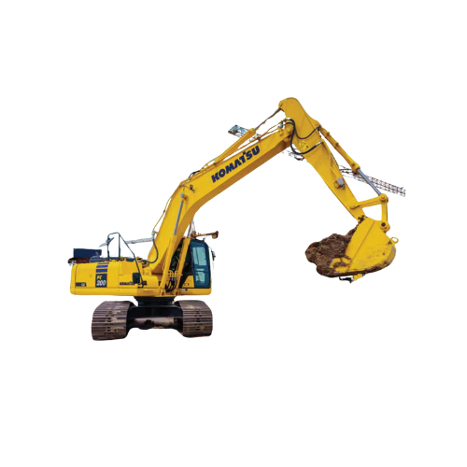
Kiểm tra và bảo trì an toàn trước khi vận hành xe xúc đào bánh xích
A. Kiểm tra an toàn trước khi vận hành xe xúc đào bánh xích
Kiểm tra lốp và hệ thống treo: Đảm bảo rằng lốp của xe xúc đào bánh xích không bị hỏng hoặc mòn và hệ thống treo hoạt động đúng cách để đảm bảo sự ổn định khi di chuyển trên mặt đất.
Kiểm tra hệ thống phanh: Đảm bảo rằng hệ thống phanh của xe hoạt động hiệu quả để ngăn chặn xe di chuyển một cách an toàn khi cần thiết.

Slide 11
Kiểm tra và bảo trì an toàn trước khi vận hành xe xúc đào bánh xích
B. Hướng dẫn bảo trì xe xúc đào bánh xích định kỳ
Thay dầu định kỳ: Thay dầu định kỳ cho động cơ, hộp số, hệ thống thủy lực và hệ thống điều khiển là rất quan trọng để đảm bảo bôi trơn và hoạt động hiệu quả của các bộ phận này.
Kiểm tra hệ thống làm mát: Kiểm tra và làm sạch hệ thống làm mát định kỳ để đảm bảo rằng xe không bị quá nhiệt trong quá trình vận hành.

Slide 12
Quy trình vận hành an toàn xe xúc đào bánh xích
A. Hướng dẫn từng bước về quy trình vận hành xe xúc đào bánh xích an toàn:
Kiểm tra trước khi vận hành: Trước khi bắt đầu vận hành, hãy kiểm tra xe xúc đào bánh xích để đảm bảo rằng tất cả các hệ thống và phụ tùng hoạt động đúng cách. Điều này bao gồm kiểm tra lốp, hệ thống phanh, hệ thống điều khiển và các bộ phận khác để đảm bảo sự an toàn trong quá trình vận hành.
Đọc và hiểu hướng dẫn sử dụng: Trước khi vận hành, hãy đọc và hiểu rõ hướng dẫn sử dụng và an toàn của xe xúc đào bánh xích. Biết cách sử dụng đúng các bảng điều khiển và thiết bị điều khiển là quan trọng để đảm bảo an toàn cho bản thân và nhân viên xung quanh.

Slide 13
Quy trình vận hành an toàn xe xúc đào bánh xích
B. Các biện pháp xử lý khẩn cấp và cơ chế ứng phó sự cố khi vận hành xe xúc đào bánh xích:
Dừng xe ngay lập tức: Nếu gặp phải bất kỳ tình huống nguy hiểm nào, hãy dừng xe xúc đào bánh xích ngay lập tức và đảm bảo rằng tất cả các hệ thống hoạt động đã được ngắt kết nối.
Giao tiếp và báo cáo sự cố: Liên lạc với cấp quản lý hoặc nhóm an toàn để báo cáo về sự cố và yêu cầu sự giúp đỡ hoặc hướng dẫn trong quá trình xử lý.

Slide 14
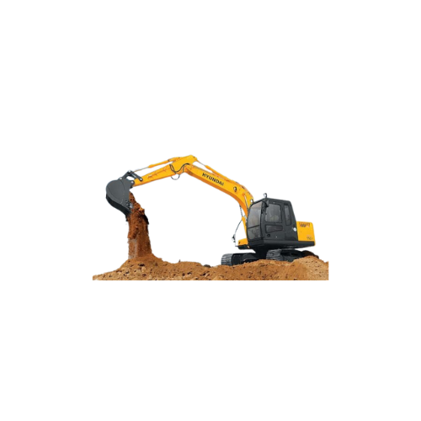
Đánh giá rủi ro và quản lý mối nguy khi vận hành xe xúc đào bánh xích
A. Nhận diện các rủi ro, mối nguy hiểm tiềm ẩn trong vận hành xe xúc đào bánh xích:
Nguy cơ va chạm và rơi từ độ cao: Xe xúc đào bánh xích thường hoạt động trong môi trường xây dựng đa dạng, với nhiều vật liệu và máy móc di chuyển.
Nguy cơ mất kiểm soát của xe: Trong một số trường hợp, việc mất kiểm soát của xe xúc đào bánh xích có thể xảy ra do nhiều nguyên nhân khác nhau như hỏng hóc cơ khí, điều khiển không chính xác hoặc điều kiện môi trường xấu.

Slide 15
Đánh giá rủi ro và quản lý mối nguy khi vận hành xe xúc đào bánh xích
B. Các chiến lược phòng ngừa mối nguy hiệu quả khi vận hành xe xúc đào bánh xích:
1. Kiểm tra và bảo dưỡng định kỳ xe xúc đào bánh xích để việc vận hành an toàn
  Kiểm tra dầu và nước: Đảm bảo rằng mức dầu và nước trong hệ thống động cơ, hệ thống thủy lực và các hệ thống khác đều ở mức đủ để hoạt động một cách hiệu quả.
  Kiểm tra hệ thống phanh: Kiểm tra hệ thống phanh để đảm bảo rằng chúng hoạt động một cách hiệu quả và có thể dừng xe một cách an toàn khi cần thiết.

Slide 16
Đánh giá rủi ro và quản lý mối nguy khi vận hành xe xúc đào bánh xích
B. Các chiến lược phòng ngừa mối nguy hiệu quả khi vận hành xe xúc đào bánh xích:
2. Tuân thủ các quy định an toàn lao động để việc vận hành an toàn xe xúc đào bánh xích an toàn
  Đào tạo và hướng dẫn: Trước khi vận hành xe xúc đào bánh xích, người vận hành cần được đào tạo và hướng dẫn về cách sử dụng máy móc một cách an toàn, bao gồm cả việc đọc và hiểu hướng dẫn sử dụng và an toàn của nhà sản xuất.
  Sử dụng thiết bị bảo hộ cá nhân: Trang bị và sử dụng đầy đủ các thiết bị bảo hộ cá nhân như mũ bảo hiểm, áo phao, găng tay và kính bảo hộ để bảo vệ bản thân khỏi nguy cơ tai nạn.

Slide 17
Đánh giá rủi ro và quản lý mối nguy khi vận hành xe xúc đào bánh xích
B. Các chiến lược phòng ngừa mối nguy hiệu quả khi vận hành xe xúc đào bánh xích:
3. Xác định và đánh dấu vùng an toàn khi vận hành xe xúc đào bánh xích
  Xác định vùng nguy hiểm: Đầu tiên, phải xác định các vùng nguy hiểm và nguy cơ tiềm ẩn trong khu vực làm việc. Điều này có thể bao gồm các vật liệu đang được di chuyển, các vật cản không mong muốn, hoặc các khu vực mà xe không nên tiếp cận.
  Xác định vùng an toàn: Dựa trên các vùng nguy hiểm đã xác định, xác định vùng an toàn xung quanh xe xúc đào bánh xích. Đây là những khu vực mà người vận hành có thể hoạt động một cách an toàn mà không gây nguy hiểm cho bản thân và người khác.

Slide 18
Đánh giá rủi ro và quản lý mối nguy khi vận hành xe xúc đào bánh xích
B. Các chiến lược phòng ngừa mối nguy hiệu quả khi vận hành xe xúc đào bánh xích:
4. Sử dụng thiết bị bảo hộ cá nhân khi vận hành xe xúc đào bánh xích
  Mũ bảo hiểm: Mũ bảo hiểm là một trong những thiết bị bảo hộ cá nhân quan trọng nhất, bảo vệ đầu và não khỏi nguy cơ va đập và rơi vật liệu từ độ cao.
  Áo phao và áo chống nhiệt: Trong các môi trường làm việc gần nước hoặc có nguy cơ cháy nổ, việc sử dụng áo phao và áo chống nhiệt là cần thiết để bảo vệ cơ thể khỏi nguy cơ đuối nước và cháy nổ.

Slide 19
Đánh giá rủi ro và quản lý mối nguy khi vận hành xe xúc đào bánh xích
B. Các chiến lược phòng ngừa mối nguy hiệu quả khi vận hành xe xúc đào bánh xích:
5. Quy trình khẩn cấp và phản ứng trong trường hợp sự cố khi vận hành xe xúc đào bánh xích
  Dừng xe ngay lập tức: Ngay khi phát hiện sự cố, người vận hành cần dừng xe xúc đào bánh xích ngay lập tức để ngăn chặn nguy cơ lan rộng và giảm thiểu thiệt hại.
  Đánh giá tình hình: Xác định và đánh giá tình hình sự cố để xác định nguyên nhân và mức độ nguy hiểm của tình huống.

Slide 20
Đánh giá rủi ro và quản lý mối nguy khi vận hành xe xúc đào bánh xích
B. Các chiến lược phòng ngừa mối nguy hiệu quả khi vận hành xe xúc đào bánh xích:
6. Tham gia các khóa học an toàn lao động khi vận hành xe xúc đào bánh xích
  Huấn luyện an toàn vệ sinh lao động không chỉ là yêu cầu pháp lý mà còn là cam kết đối với sự an toàn và sức khỏe của người lao động.
  Nó giúp nhân viên nhận biết và đối phó với các nguy cơ và tình huống nguy hiểm, từ đó giảm thiểu tai nạn, thương tích hoặc tử vong trong công việc hàng ngày.

Slide 21
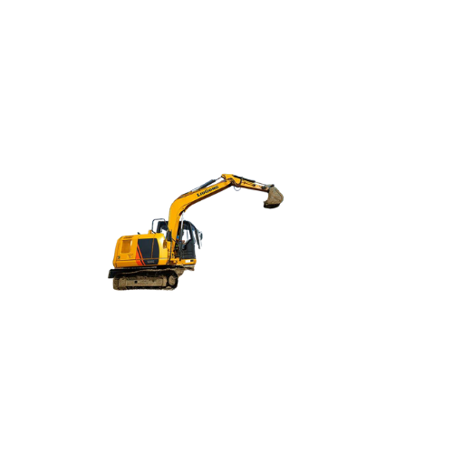
Các yếu tố ảnh hưởng đến an toàn lao động khi vận hành xe xúc đào bánh xích
A. Điều kiện thời tiết ảnh hưởng như thế nào đến việc vận hành xe xúc đào bánh xích
Mưa và tuyết: Khi mặt đất ẩm ướt hoặc đóng băng do mưa hoặc tuyết, xe xúc đào bánh xích có thể mất khả năng bám đường, làm tăng nguy cơ trượt và mất kiểm soát.
Gió lớn: Gió mạnh có thể làm giảm tầm nhìn của người vận hành và gây ra nguy cơ rơi vật liệu hoặc đẩy máy móc ra khỏi vị trí ổn định.

Slide 22
Các yếu tố ảnh hưởng đến an toàn lao động khi vận hành xe xúc đào bánh xích
B. Môi trường làm việc ảnh hưởng như thế nào đến việc vận hành xe xúc đào bánh xích
Địa hình và loại đất: Môi trường làm việc có thể đa dạng từ địa hình phẳng đến đồi núi và từ đất cát đến đất đá. Điều này có thể ảnh hưởng đến khả năng di chuyển và hiệu suất đào của xe xúc đào bánh xích.
Môi trường khí hậu: Điều kiện thời tiết như nhiệt độ, độ ẩm, và tầm nhìn có thể ảnh hưởng đến việc vận hành. Ví dụ, trong điều kiện nhiệt độ cao, xe có thể gặp khó khăn trong việc làm mát động cơ, trong khi trong điều kiện độ ẩm cao, có nguy cơ đọng sương gây trượt trơn.

Slide 23
Các yếu tố ảnh hưởng đến an toàn lao động khi vận hành xe xúc đào bánh xích
C. Tình trạng kỹ thuật của xe xúc đào bánh xích ảnh hưởng như thế nào đến việc vận hành xe xúc đào bánh xích
Giảm hiệu suất làm việc: Các lỗi kỹ thuật có thể dẫn đến giảm hiệu suất của máy, làm chậm quá trình đào hoặc di chuyển vật liệu, làm tăng thời gian và chi phí hoạt động.
Nguy cơ tai nạn cao hơn: Khi xe xúc đào bánh xích hoạt động trong điều kiện kỹ thuật không ổn định, có nguy cơ cao hơn về tai nạn, bao gồm cả việc mất kiểm soát hoặc hỏng hóc cơ cấu trong quá trình làm việc.

Slide 24
Các yếu tố ảnh hưởng đến an toàn lao động khi vận hành xe xúc đào bánh xích
D. Kiến thức an toàn và kỹ năng của người lao động ảnh hưởng như thế nào đến việc vận hành xe xúc đào bánh xích
An toàn cá nhân: Kiến thức vững chắc về các nguyên tắc an toàn và quy trình làm việc giúp người lao động nhận biết và tránh được các nguy cơ tai nạn, bảo vệ bản thân khỏi thương tích và nguy hiểm trong quá trình vận hành.
Hiệu suất làm việc: Kỹ năng vận hành và sử dụng thiết bị một cách chính xác giúp tăng hiệu suất làm việc của người lao động và giảm thiểu thời gian chết máy, từ đó tăng năng suất và hiệu quả trong công việc.

Slide 25
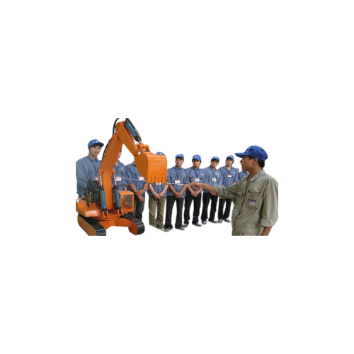
Đào tạo an toàn lao động về kỹ năng vận hành xe xúc đào bánh xích an toàn
A. Tại sao người vận hành xe xúc đào bánh xích cần phải được đào tạo an toàn lao động:
Đầu tiên và quan trọng nhất, đào tạo này cung cấp cho họ những kiến thức và kỹ năng cần thiết để nhận biết, đánh giá và đối phó với các nguy cơ và mối nguy hiểm trong quá trình vận hành.
Điều này bao gồm việc hiểu và tuân thủ các quy định an toàn, biện pháp phòng ngừa tai nạn, và cách thực hiện các thao tác vận hành một cách an toàn và hiệu quả.

Slide 26
Đào tạo an toàn lao động về kỹ năng vận hành xe xúc đào bánh xích an toàn
B. Huấn luyện an toàn lao động vận hành xe xúc đào bánh xích ở đâu?
An Toàn Nam Việt là trung tâm chuyên huấn luyện an toàn lao động uy tín và chất lượng ở Việt Nam hiện nay. Với các buổi huấn luyện an toàn lao động được diễn ra liên tục tại các xưởng sản xuất, nhà máy hoặc công trường xây dựng trên khắp cả nước (63 tỉnh thành tại Việt Nam).
Đảm bảo cho việc huấn luyện được hiệu quả, An Toàn Nam Việt chuẩn bị cẩn thận, tỉ mỉ từng tí một dù là nhỏ nhất. Từ việc chuẩn bị công cụ, dụng cụ, thiết bị giảng dạy đến giáo trình, tài liệu, âm thanh, ánh sáng.

Slide 27
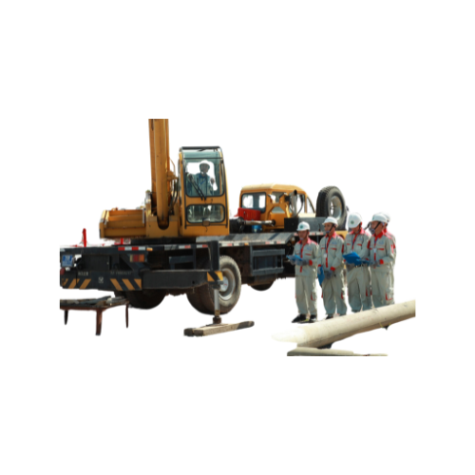
Ý nghĩa của an toàn lao động trong việc vận hành xe xúc đào bánh xích
A. Tầm quan trọng của việc duy trì an toàn lao động trong vận hành xe xúc đào bánh xích
Việc duy trì an toàn lao động trong vận hành xe xúc đào bánh xích là một yếu tố quan trọng đối với sự thành công và bền vững của mọi dự án xây dựng.
Đầu tiên, nó bảo vệ sức khỏe và an toàn của người lao động. Xe xúc đào bánh xích là một máy móc mạnh mẽ, có thể gây ra các tai nạn nghiêm trọng nếu không được vận hành đúng cách.

Slide 28
Ý nghĩa của an toàn lao động trong việc vận hành xe xúc đào bánh xích
B. Biện pháp an toàn quan trọng cần nắm được trước khi vận hành xe xúc đào bánh xích
Trước khi vận hành xe xúc đào bánh xích, người vận hành cần nắm vững một số biện pháp an toàn để đảm bảo việc làm việc diễn ra một cách an toàn và hiệu quả.
Đầu tiên là việc kiểm tra và bảo dưỡng định kỳ của xe, bao gồm kiểm tra hệ thống phanh, hệ thống thủy lực, và các bộ phận cơ khí khác để đảm bảo chúng hoạt động một cách chính xác.

Slide 29
Cảm ơn các bạn đã theo dõi
Mọi thắc mắc về bài giảng xin liên hệ với chúng tôi theo thông tin bên dưới:
CÔNG TY TNHH HUẤN LUYỆN AN TOÀN VÀ QUAN TRẮC MÔI TRƯỜNG NAM VIỆT (AN TOÀN NAM VIỆT)
Địa chỉ: Lầu 2, số 655 Đường Điện Biên Phủ, Phường 25, Quận Bình Thạnh, Thành phố Hồ Chí Minh, Việt Nam
Hotline 0908.111.791
Website https://antoannamviet.com/
Email: Lienhe@antoannamviet.com

